Slide 1


VY_32_INOVACE_CH.09.A.08-10
Název školy: ZŠ Štětí, Ostrovní 300
Autor: Mgr. Tereza Hrabkovská
Název materiálu: VY_32_INOVACE_CH.9.A.07_ALKENY
Název: Alkeny
Číslo operačního programu: CZ.1.07/1.4.00/21.1693
Název projektu: PRIMA ŠKOLA
Vzdělávací oblast/obor: Člověk a příroda/Chemie
Tematický okruh/téma: Uhlovodíky/Alkeny
Vytvořeno: 10. 12. 2011
ANOTACE: Materiál je určen pro žáky 9. ročníku a slouží k výkladu nového učiva.

Slide 2
Alkeny
Jsou to uhlovodíky s dvojnou vazbou.
Obecný vzorec alkenu:
C_{n}H_{2n}
Názvosloví: odvozeno od alkanu + přípona en
alken se 2 uhlíky = ETHEN
Uhlovodíky se dvěma dvojnými vazbami nazýváme DIENY.

Slide 3
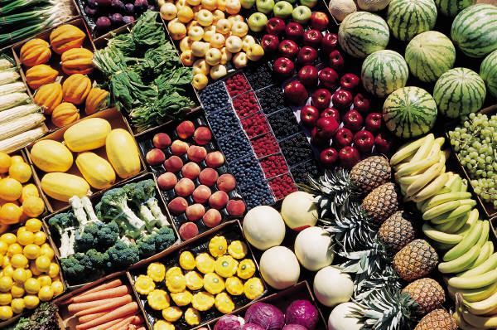
Ethen
Nejnižší alken je ethen (ethylen).
Je to bezbarvý, extrémně hořlavý plyn nasládlé vůně.
Používá se na dozrávání ovoce.
Vyrábí se z něj mnoho syntetických látek, např: sáčky na potraviny, trubky, nádobí.
Propen (propylen)
Používá se na výrobu plastů.

Slide 4
Alkyny
Jsou to uhlovodíky s trojnou vazbou.
Obecný vzorec alkynu:
C_{n}H_{2n-2}
Názvosloví: odvozeno od alkanu + přípona yn
            alkyn se 2 uhlíky = ETHYN

Slide 5
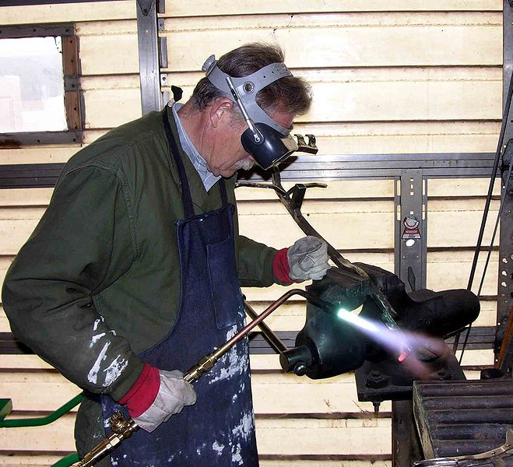
Ethyn (acetylen)
Bezbarvý, extrémně hořlavý plyn.
Ve směsi s kyslíkem tvoří plamen o teplotě 3300°C.
Acetylen-kyslíkový plamen se používá k řezání a sváření kovů – AUTOGEN.

Slide 6
Ethyn (acetylen)
Ethen (ethylen)
Propen (propylen)

Slide 7
Metodický postup
Prezentace slouží k vysvětlení nové látky.
Charakterizujeme uhlovodíky s násobnou vazbou.
Uvedeme obecný vzorec, podle kterého děti odvodí vzorec uhlovodíků s dvojnou a trojnou vazbou.
Vysvětlíme vlastnosti některých vybraných alkenů a alkynů.

Slide 8
Použité zdroje
Kliparty Office [online]. 2011 [cit. 2011-12-10]. Dostupné z www: http://office.microsoft.com/cs-cz/
Uvedené zdroje [cit. 2011-12-10]. Dostupné na WWW:
http://cs.wikipedia.org/wiki/Soubor:Welding.jpg

